Slide 1
MMC e MDC

Slide 2
MDC
-Máximo Divisor Comum
Definição: mdc(a, b) é o maior divisor comum de a e de b.
MMC
-Mínimo Múltiplo comum
Definição: mmc(a, b) é o menor múltiplo comum de a e de b.

Slide 3
Exemplo:
mdc(210, 330) = 30
D(210) = {1, 2, 3, 5, 6, 7, 10, 14, 15, 21, 30, 35, 42, 70, 105, 210}
D(330) = {1, 2, 3, 5, 6, 10, 11, 15, 22, 30, 33, 55, 66, 110, 165, 330}
mdc(105, 165) = 15
D(105) = {1, 3, 5, 7, 15, 21, 35, 105}
D(165) = {1, 3, 5, 11, 15, 33, 55, 165}
mmc(14, 20) = 140
M(14) = {14, 28, 42, 56, 70, 84, 98, 112, 126, 140, 154, 168, . . .}
M(20) = {20, 40, 60, 80, 100, 120, 140, 160, 180, 200, 220, 240, . . .}
mmc(16, 28) = 112.
M(16) = {16, 32, 48, 64, 80, 96, 112, 128, 144, 160, 176, 192, . . .}
M(28) = {28, 56, 84, 112, 140, 168, 196, 224, 252, 280, 308, 336, . . .}

Slide 4
Cálculo do mdc e do mmc: dada a fatoração
Definição: Dois números naturais a e b são relativamente primos, ou primos entre si, se não existir um número primo que divide simultaneamente a e b
Por exemplo,28 = 22 · 7 e 45 = 32 · 5 são relativamente primos, ou primos entre si, pois não existe um fator primo em comum entre a e b. De modo equivalente isto também poderia ser concluído do fato de mdc(28, 45) = 1

Slide 5
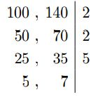
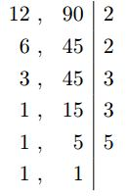
Cálculo do mdc e do mmc: fatorando simultaneamente
Fatoração Simultânea:
mdc(100, 140)
Como 5 e 7 são primos entre si (eles não possuem divisor primo em comum), paramos o processo e vemos que mdc(100, 140) = 22 · 5 = 20
mmc(12, 90)
mmc(12, 90) = 22 · 3 2 · 5 = 180

Slide 6
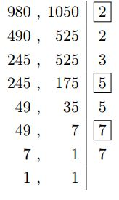
-mdc e o mmc de 980 e 1050
Podemos utilizar o processo prático para o cálculo do mmc, mas em cada linha marcamos com um quadradinho o fator primo que divide os dois números simultaneamente
Considerando somente os fatores comuns obtemos mdc(980, 1050) = 2 · 5 · 7 = 70 e considerando todos os fatores obtemos mmc(980, 1050) = 2 2 · 3 · 5 2 · 7 2 = 14700.

Slide 7
Exercícios

Slide 8
Exercício 1
Encontre o menor número natural n tal que n! é divisível por 990.

Slide 9
Exercício 1 - Solução
Como 990=2⋅3^2⋅5⋅11, para que n! seja divisível por 990, é necessário que em sua decomposição haja todos esses fatores. Mas 11 é primo, logo ele mesmo tem que estar contido no produto. Observe que 11! é divisível por 2, por 3^2 e por 5. Assim, n=11 é o menor valor possível, pois o fatorial de qualquer outro número menor que este não terá o fator 11 em sua decomposição

Slide 10
Exercício 2
Em uma lousa são escritos os 2014 inteiros positivos de 1 até 2014. A operação permitida é escolher dois números a e b, apagá-los e escrever em seus lugares os números mdc(a,b) e mmc(a,b). Essa operação pode ser feita com quaisquer dois números que estão na lousa, incluindo os números que resultaram de operações anteriores. Determine qual a maior quantidade de números 1 que podemos deixar na lousa.
Sugestão: Trabalhe com pares de números consecutivos

Slide 11
Exercício 2 - Solução
A maior quantidade de números 1 que podemos deixar é 1007. Primeiro vamos mostrar como obtê-los. Para isso, basta tomar os pares de números consecutivos, (1, 2), (3, 4), (5, 6), ..., (2013, 2014) e realizar a operação em cada par. Sabendo que números consecutivos não têm fator comum, cada um dos máximos divisores comuns será 1. Não é possível obter mais do que isso pois a quantidade de números pares não se altera no decorrer das operações. Isso ocorre pois, se operarmos com dois números pares, teremos como resultado dois números pares, se operarmos com dois números ímpares teremos como resultado dois números ímpares e se operarmos com um número par e um número ímpar obteremos também um número par e um número ímpar. Começamos com 1007 números pares e sempre teremos 1007 números pares.

Slide 12
Exercício 3
No ponto de ônibus perto de sua casa, Quinzinho pode pegar os ônibus de duas linhas para ir à escola. Os ônibus de uma linha passam de 15 em 15 minutos e os da outra de 25 em 25 minutos, sendo que às 7h30m da manhã os ônibus das duas linhas passam juntos.
A que horas passarão juntos novamente?
(b) Entre as 7h30min da manhã e a meia noite, quais são os horários em que os ˆônibus passam juntos neste ponto perto da casa de Quinzinho?

Slide 13
Exercício 3 - Solução
Fatorando temos 15 = 3 · 5 e 25 = 52 . Portanto o menor múltiplo comum de 15 e 25 é 75 = 3 · 5 2 . Assim, os dois ônibus passarão juntos novamente no ponto a cada 75 minutos, ou seja, a cada 1h15min. Logo, os ônibus passarão juntos novamente no ponto perto da casa de Quinzinho, às 7h30min + 1h15min = 8h45min.
(b) Para obter os horários em que os ônibus passarão juntos no ponto de ˆônibus perto da casa de Quinzinho, devemos ir somando 1h15min, obtendo 8h45min, 10h, 11h15min, 12h30min, 13h45min, 15h, 16h15min, 17h30min, 18h45min, 20h, 21h15min, 22h30min e 23h45min. O próximo ônibus só passa depois da meia noite.

Slide 14
Exercício 4
Em cada caso, calcule mdc(a, b).
a = 3 · 5^ 6 · 11^2 , b = 2^4 · 3 · 5^2 · 7^4
(b) a = 2^3 · 7^2 · 13^5 , b = 2^4 · 3^2 · 11^6 · 13.
(c) a = 3 · 5^2 · 7^3 , b = 2^5 · 7 · 13.
(d) a = 2^3 · 7^2 · 11^5 , b = 3^6 · 5^2 · 13^4

Slide 15
Exercício 4 - Solução
Comparando as fatorações de a e de b, considerando os menores expoentes, pode-se concluir que
mdc = 3 · 5^2 .
(b) mdc = 2^3 · 13.
(c) mdc = 7.
(d) mdc = 1

Slide 16
Exercício 5

Slide 17
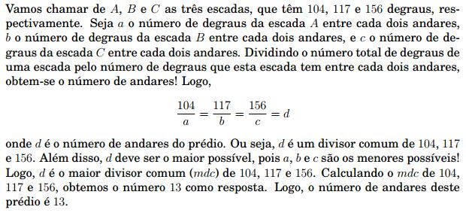
Exercício 5 - Solução

Slide 18
Exercício 6

Slide 19
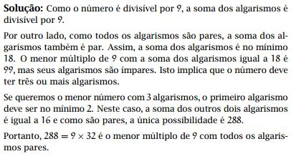
Exercício 6 - Solução

Slide 20
Exercício 7
Uma bibliotecária recebe 130 livros de Matemática e 195 livros de Português. Ela quer arrumá-los em estantes, colocando igual quantidade de livros em cada estante, sem misturar livros de Matemática e de Português na mesma estante. Quantos livros ela deve colocar em cada estante para que o número de estantes utilizadas seja o menor possível?

Slide 21
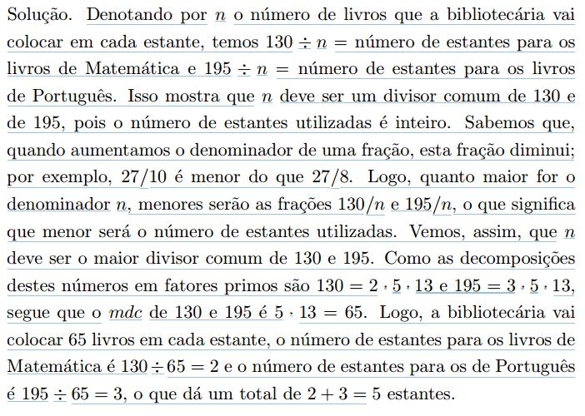
Exercício 7 - Solução

